Slide 1
Lage national
30. Juli 2021

Slide 2
Überblick Kennzahlen
DIVI- und Impfmonitoring-Datenstand: 29.07.2021
Notes:
DIM-Zahlen vom 30.07.2021 (kam heute um 09:30 Uhr):
Insgesamt verabreichte Impfungen seit 26.12.2020: 91.571.257
Anzahl mit mindestens 1 Impfung geimpfter: 51.132.952
Anzahl mit einer vollständiger Impfung geimpft: 40.438.305

Slide 3
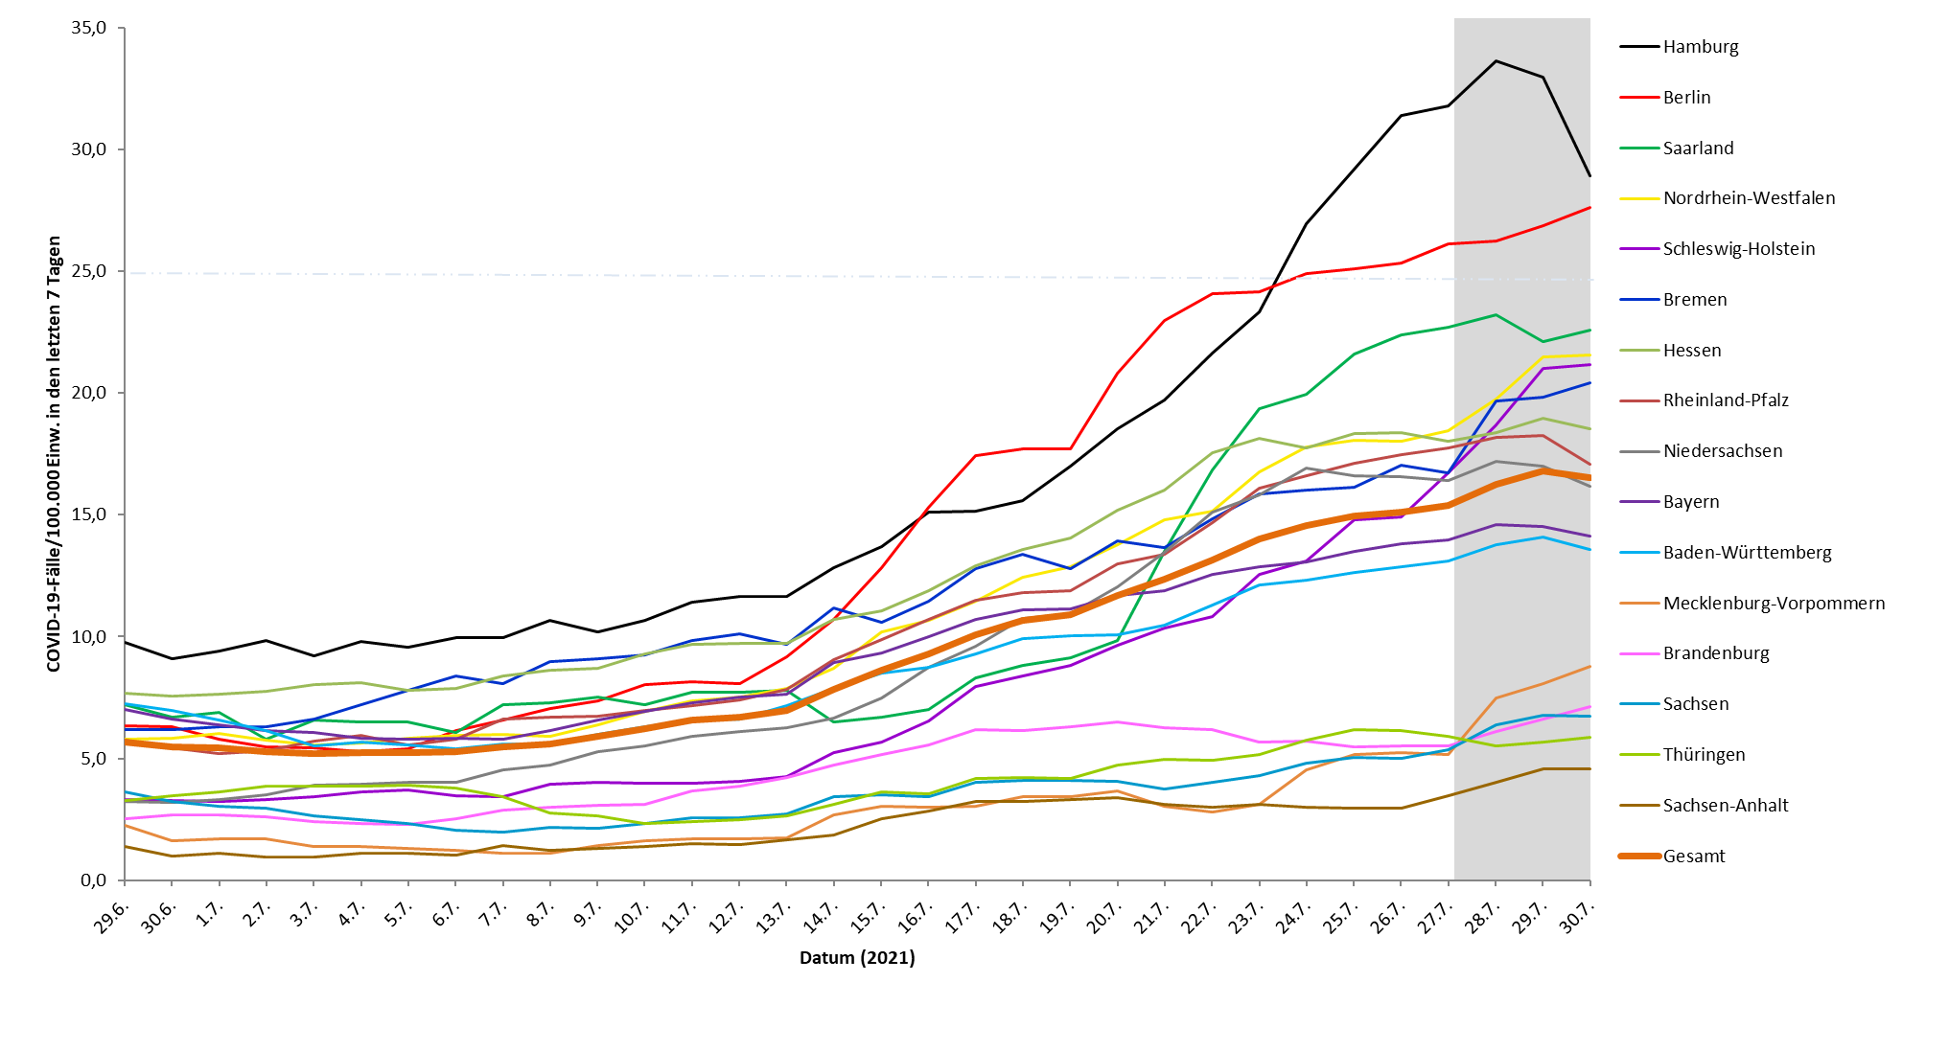
Verlauf der 7-Tage-Inzidenz der Bundesländer

Slide 4
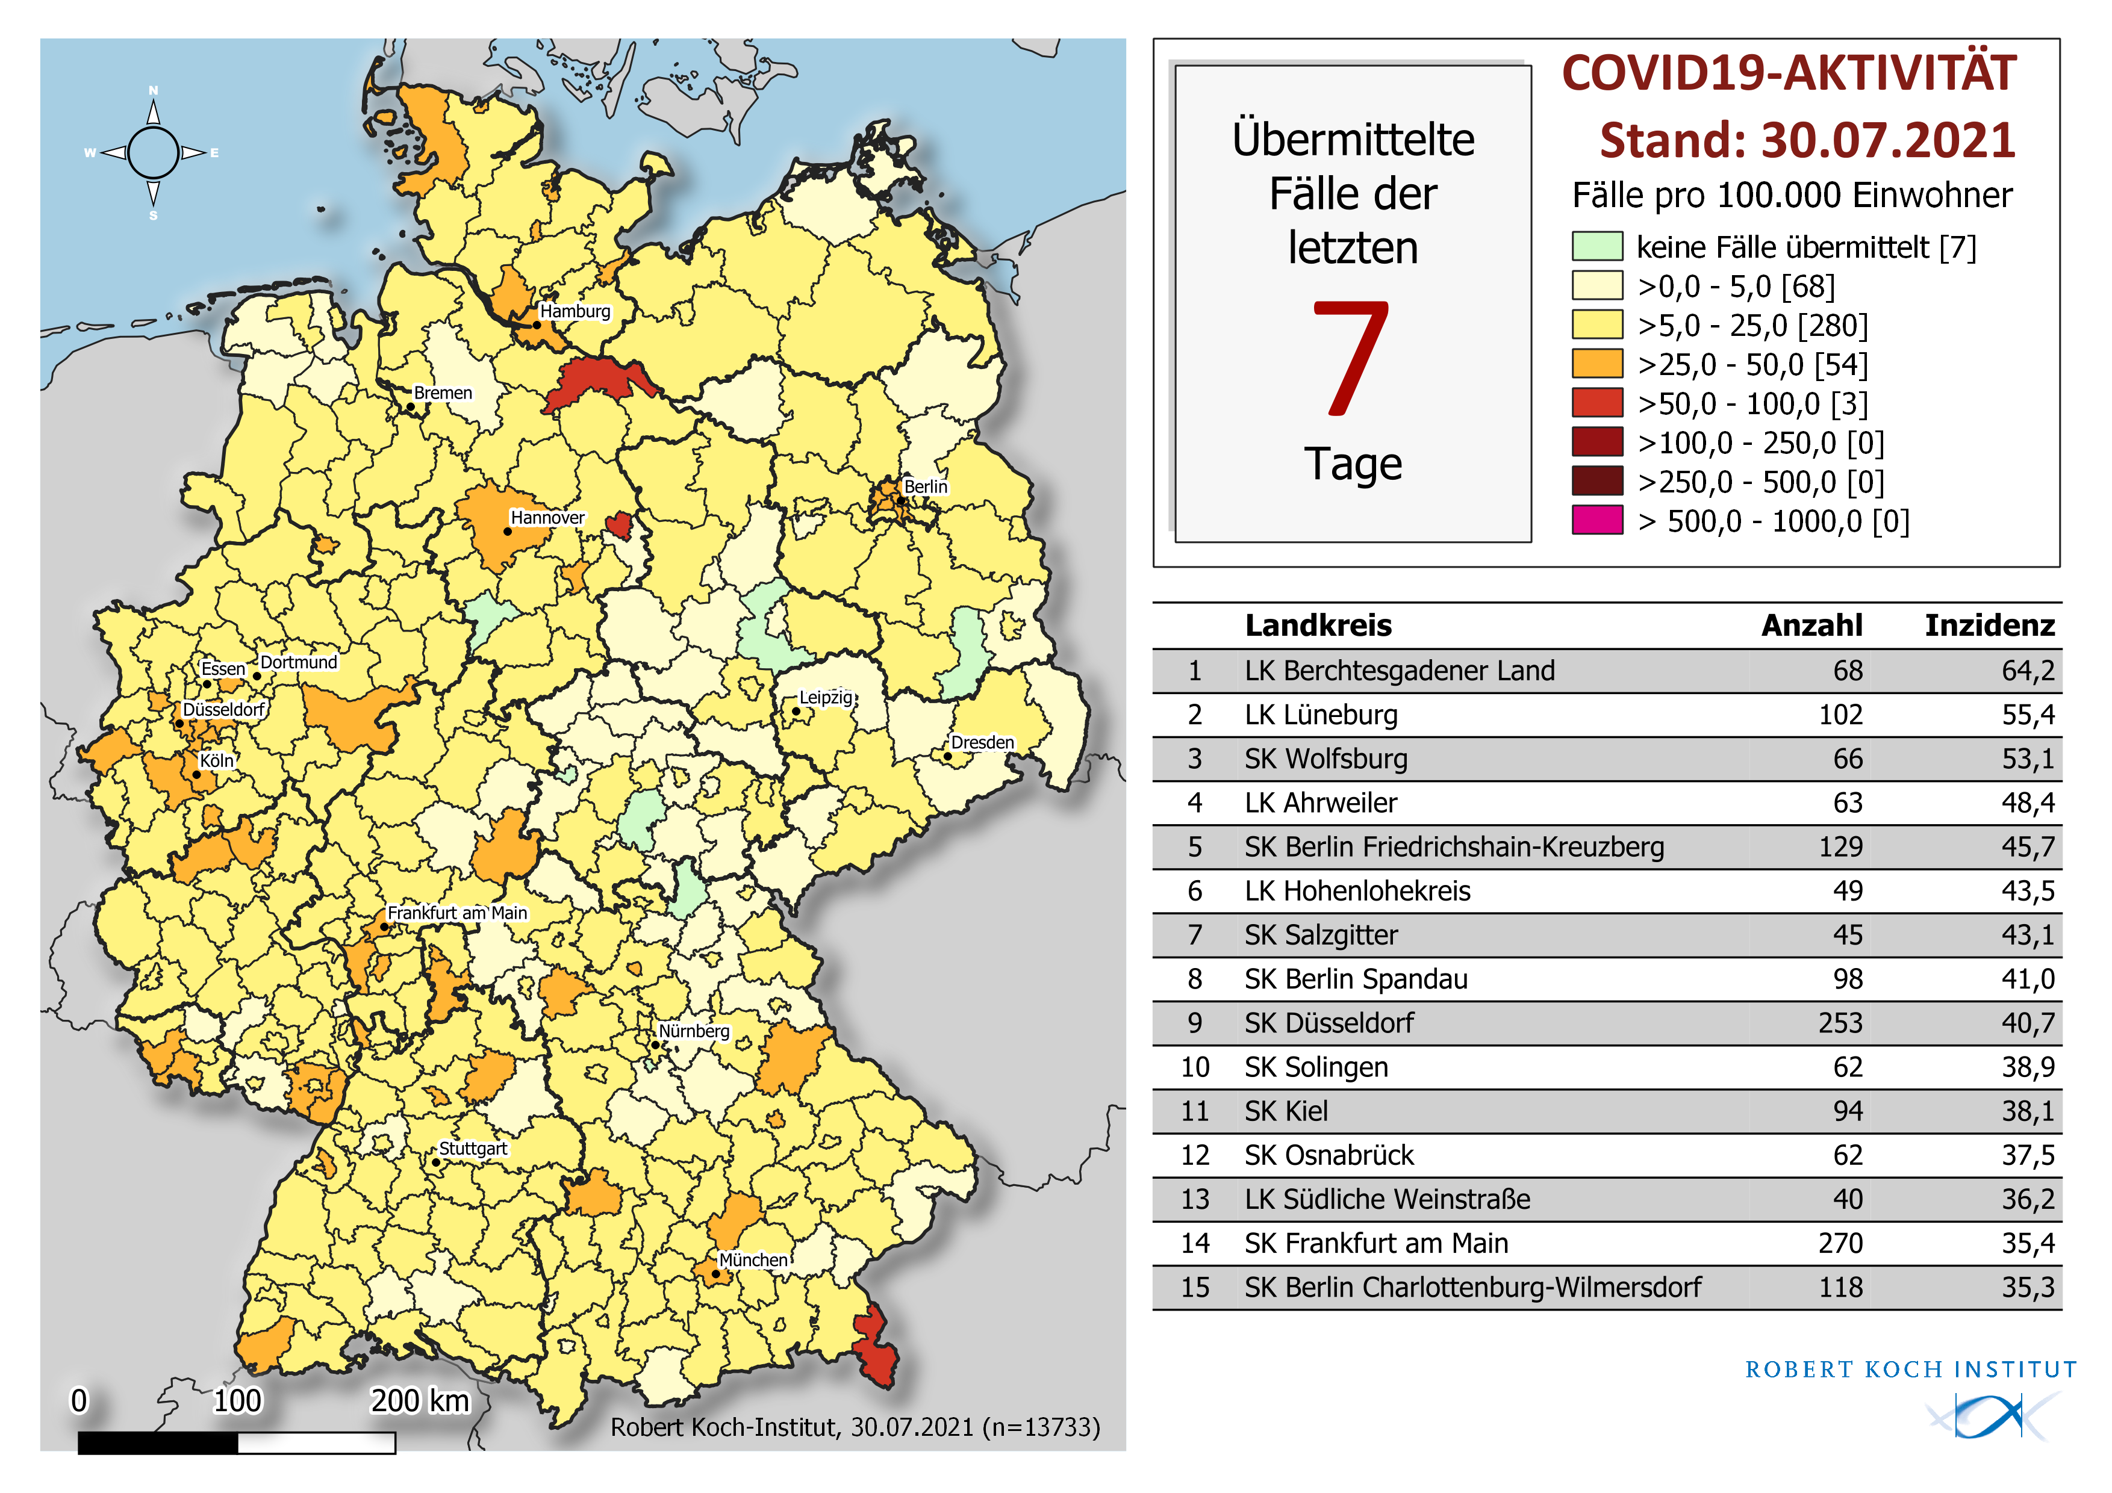
Geografische Verteilung 7-Tage-Inzidenz nach Landkreis, n=13.733 (COVID-19)

Slide 5
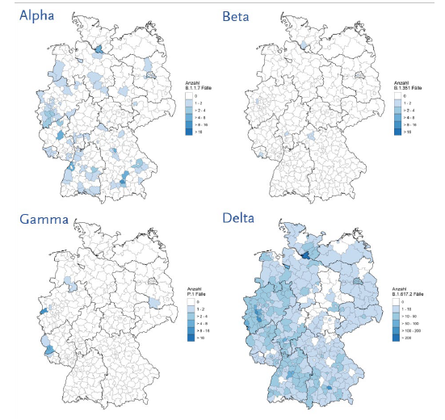
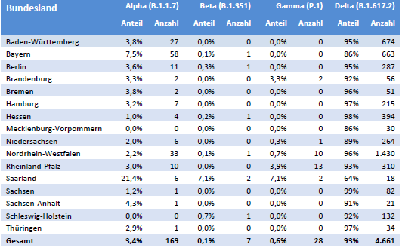
Verbreitung VOC in Deutschland, 29. KW

Slide 6
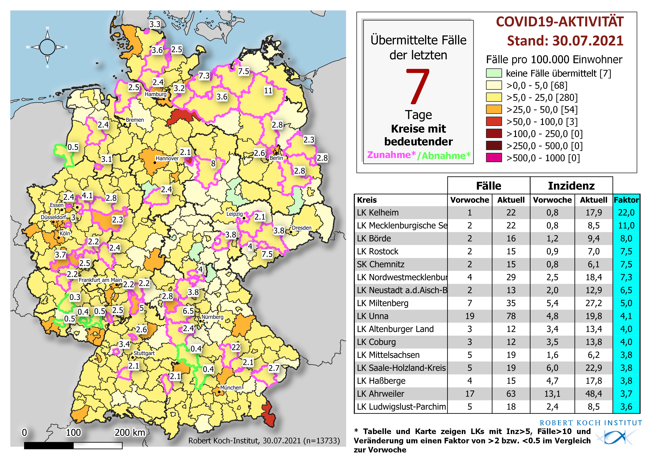
Trend – Entwicklung der 7-Tage-Inzidenz

Slide 7
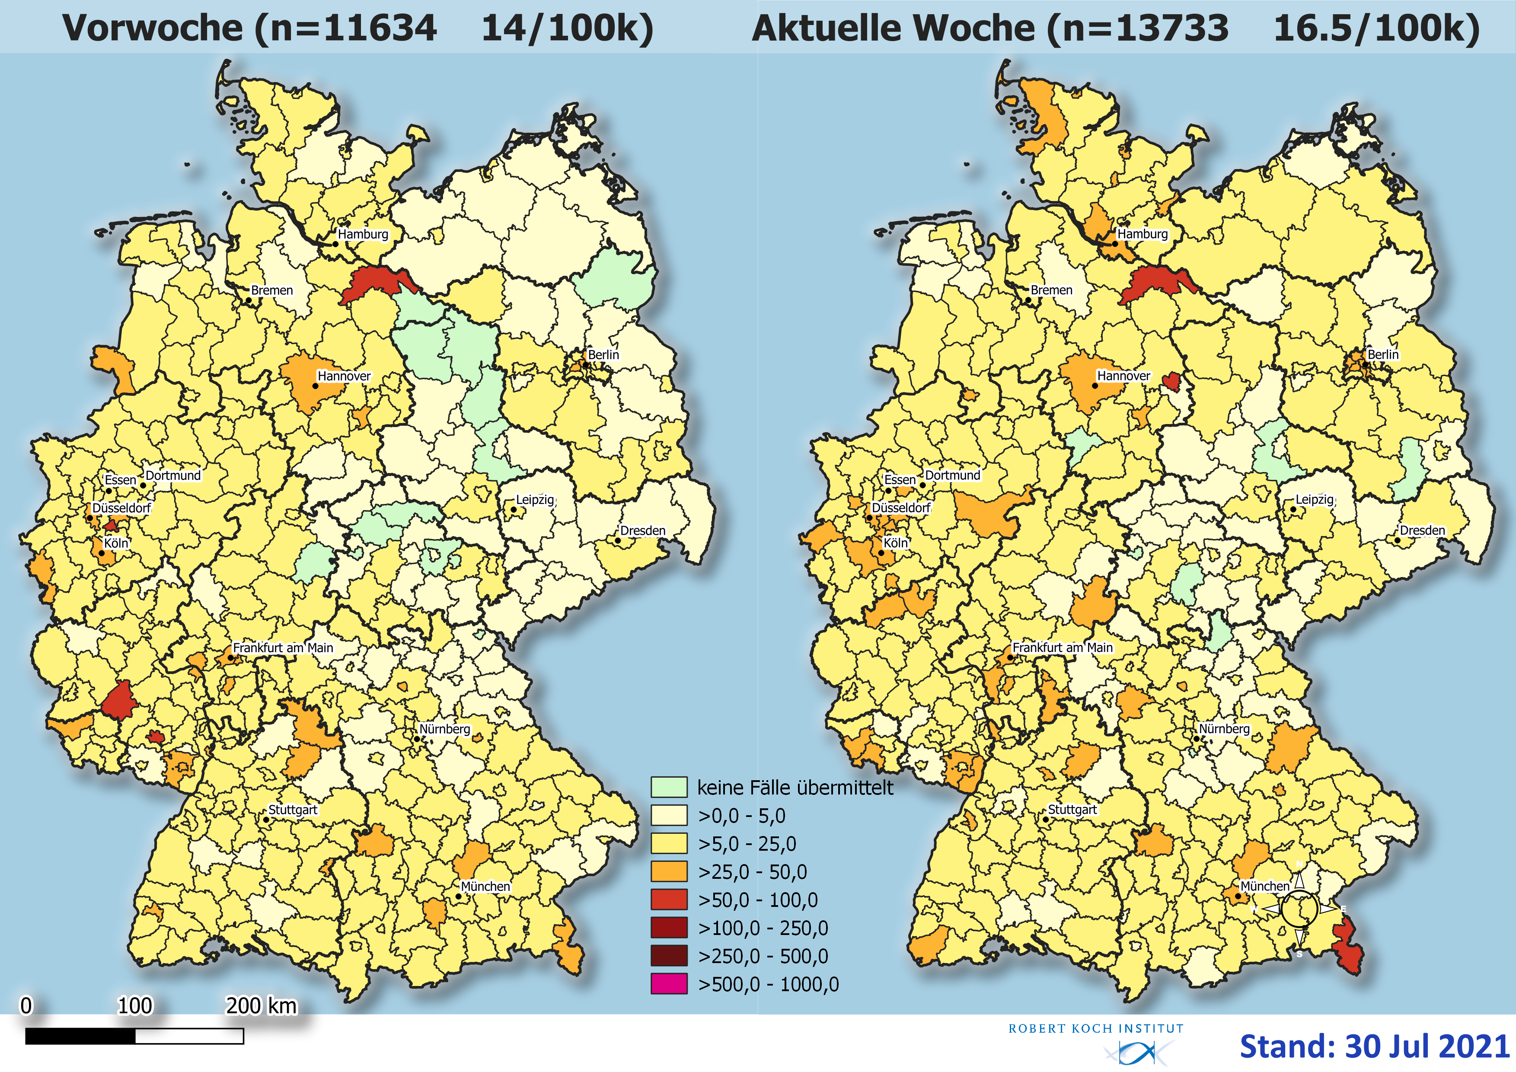
Wochenvergleich der 7-Tage Inzidenz

Slide 8
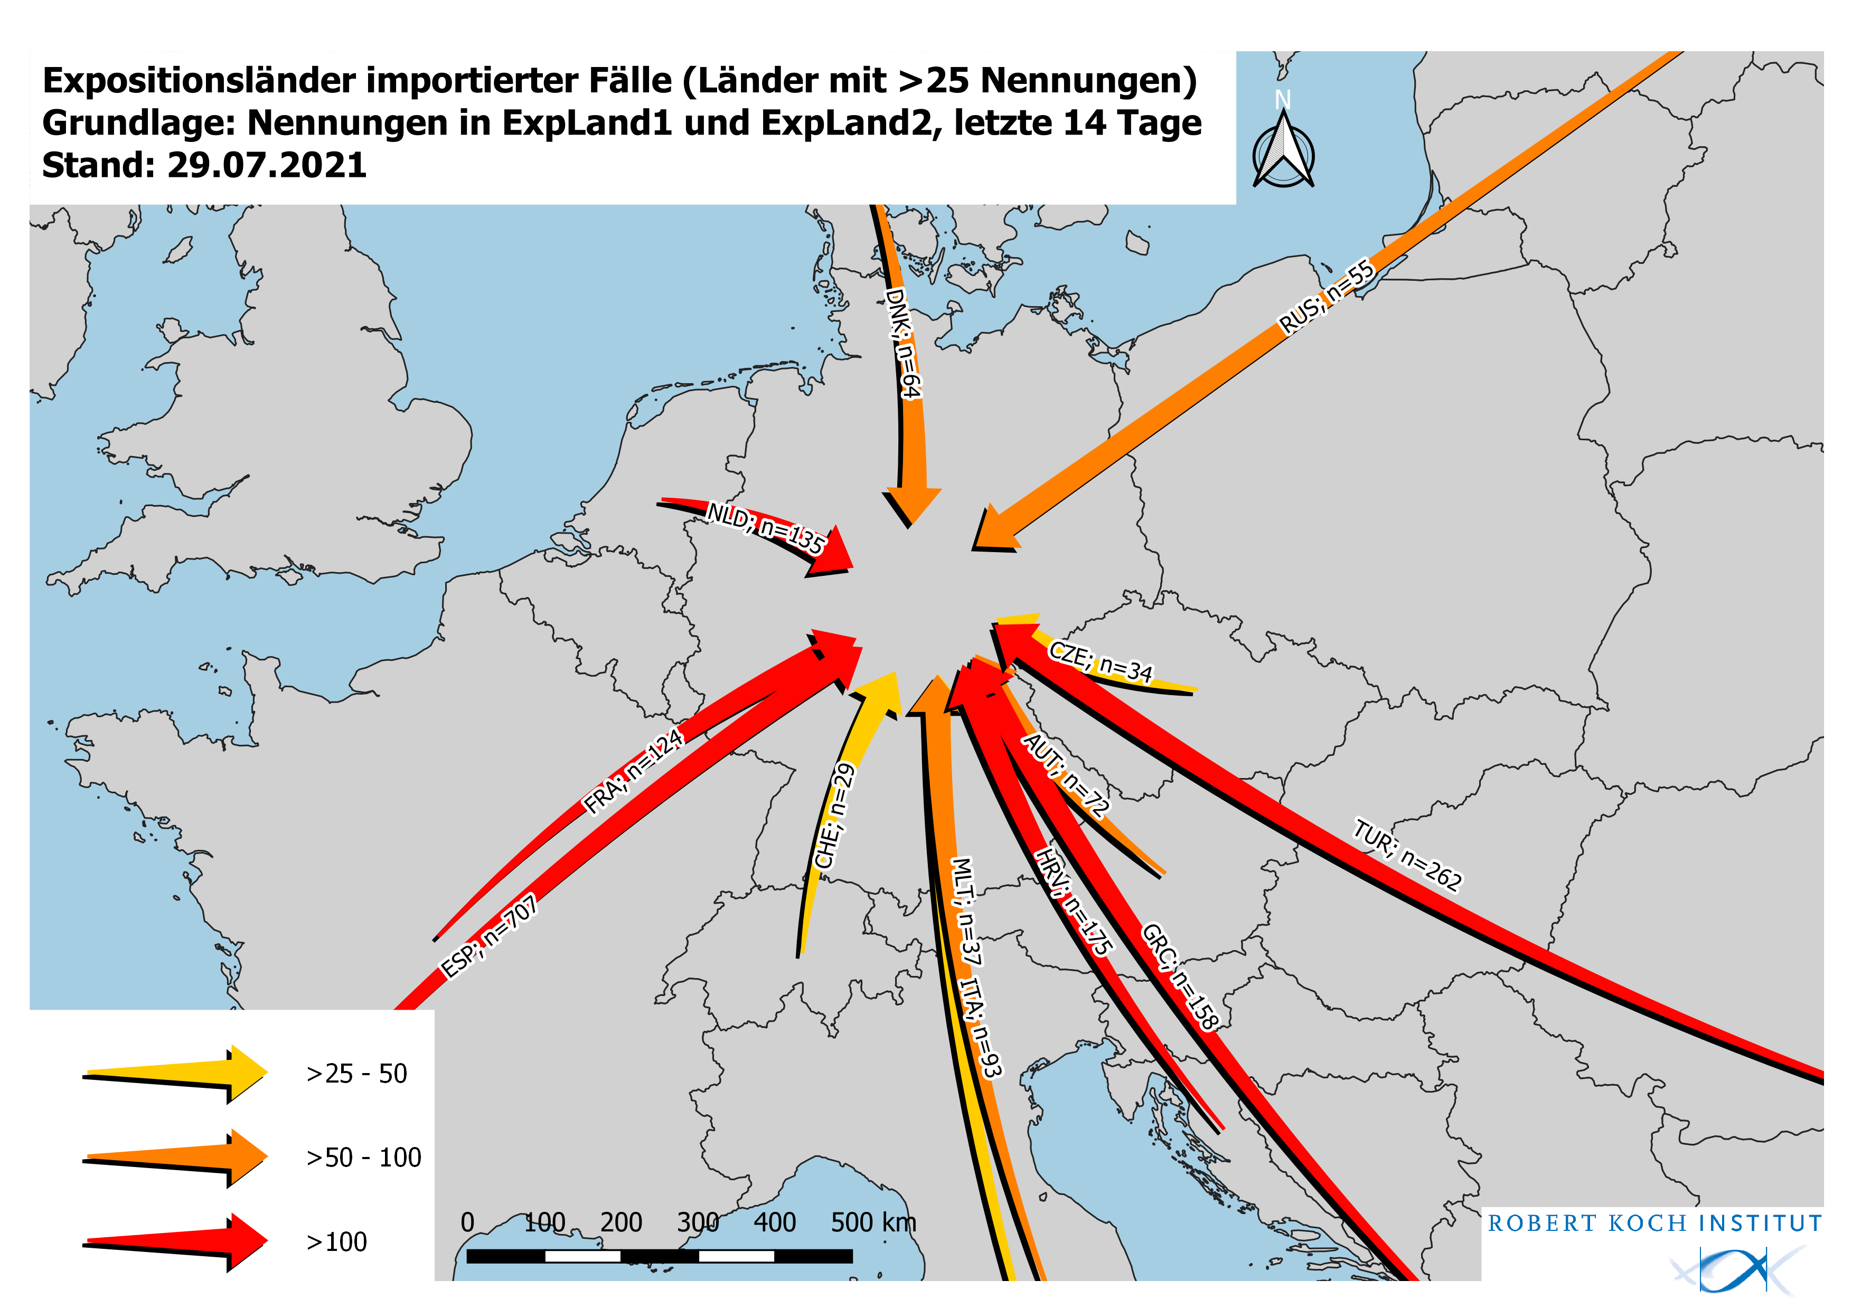
Expositionsländer importierter Fälle
Notes:
file://rki.local/daten/Wissdaten/RKI_nCoV-Lage/3.Kommunikation/3.7.Lageberichte/2021-06-25/Karten/A-ImportLaender.png
Neu Machen

Slide 9
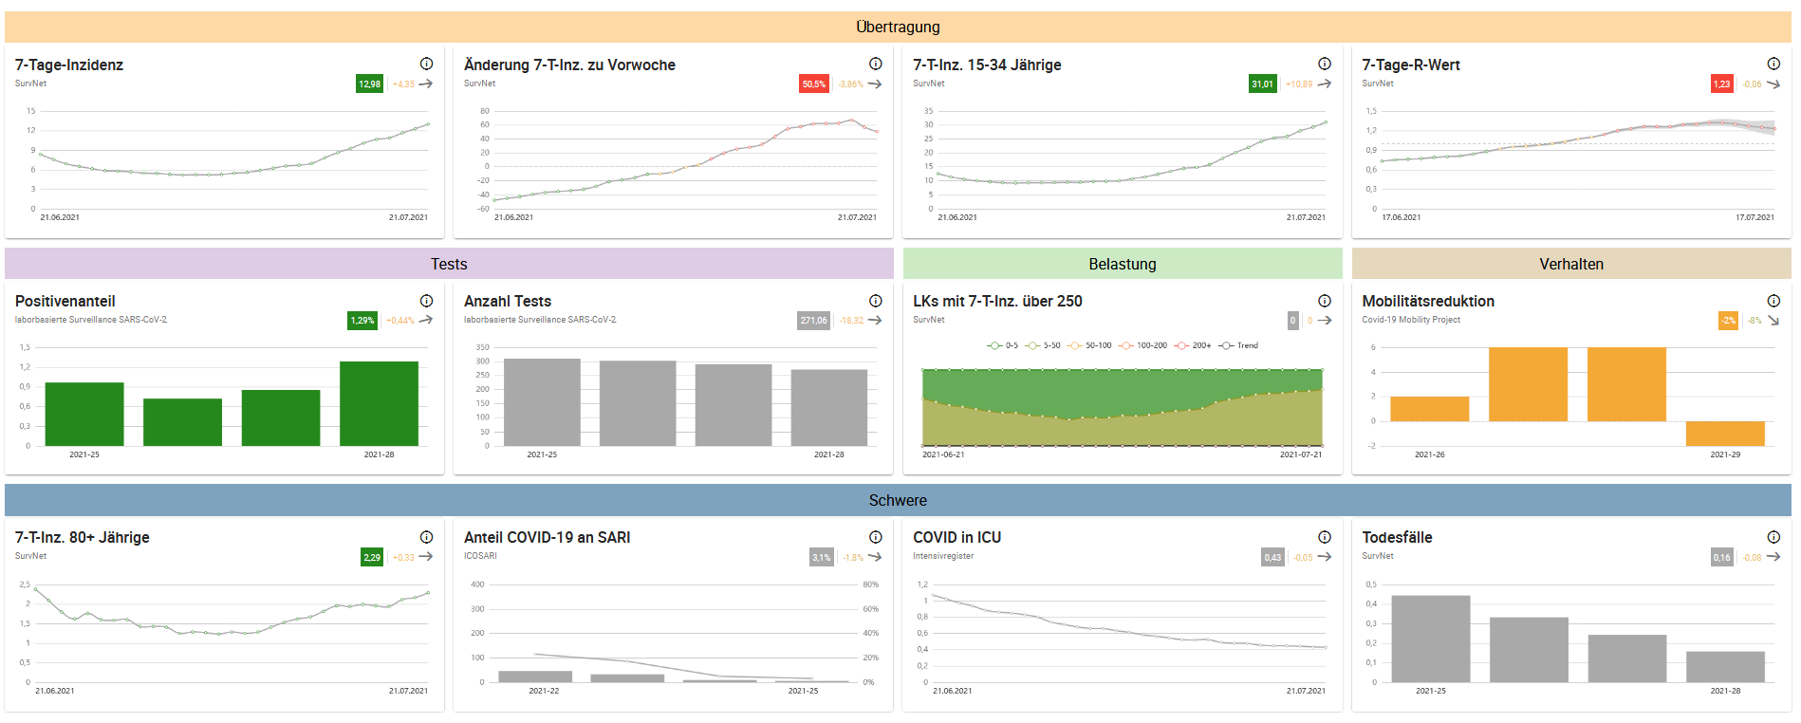
Indikatorbericht

Slide 10
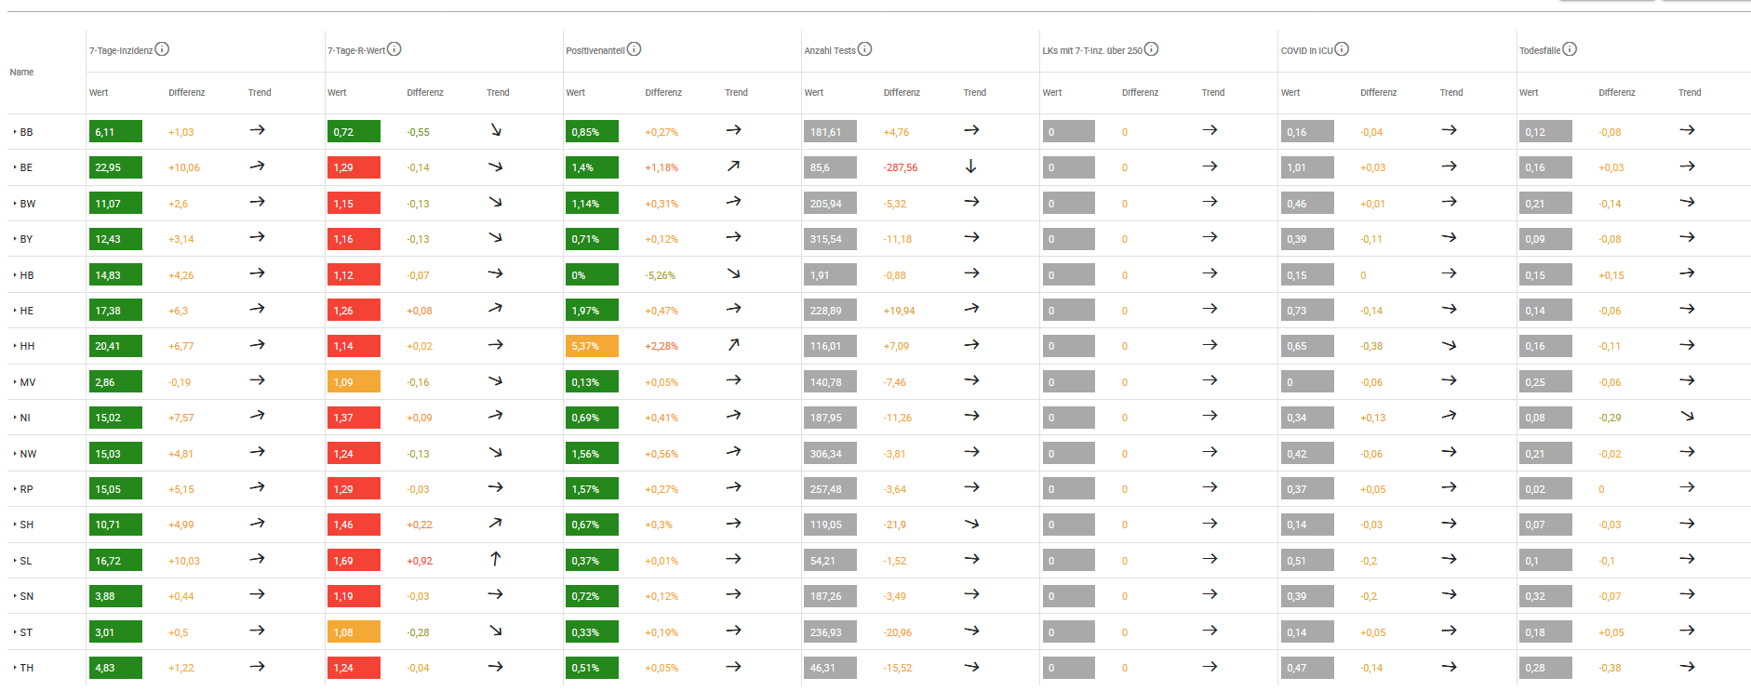
Indikatorbericht für die Bundesländer

Slide 11
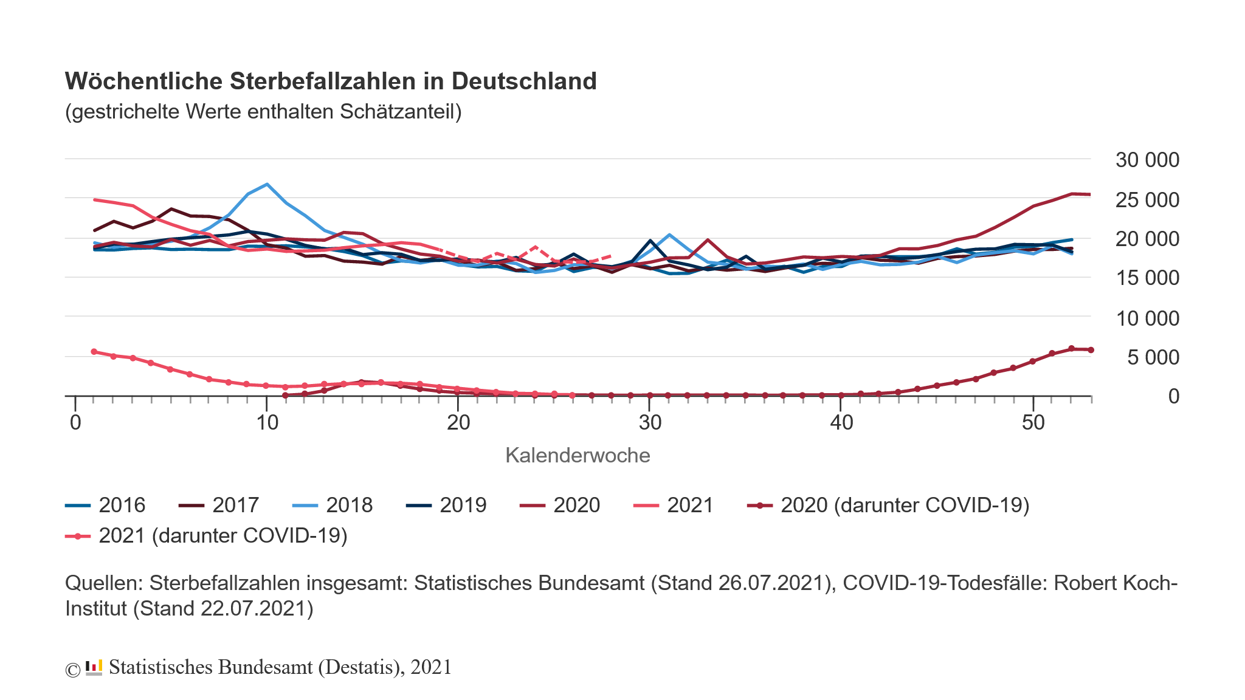
Sterbefallzahlen Deutschland
Notes:
https://www.destatis.de/DE/Themen/Querschnitt/Corona/Gesellschaft/bevoelkerung-sterbefaelle.html

